Slide 1








CHỦ ĐỀ 2: TRƯỜNG HỌC
Tiết 2

Slide 2

1. Ý nghĩa của các hoạt động kết nối nhà trường với xã hội.

Slide 3

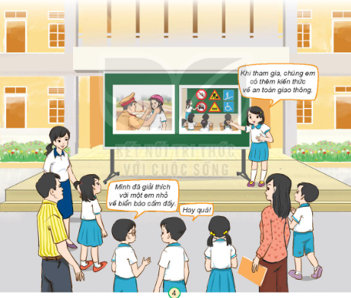
Quan sát tranh và cho biết
THẢO LUẬN NHÓM ĐÔI
Nêu tên và địa điểm tổ chức hoạt động?
Nêu ý nghĩa và nhận xét của em về sự tham gia của các bạn trong hoạt động đó?

Slide 4
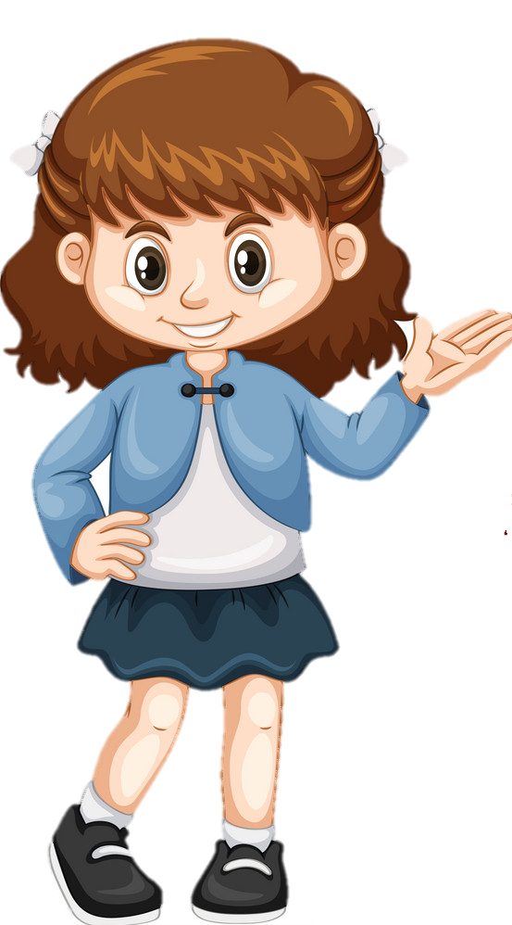


Slide 5
Đây là hoạt động tìm hiểu về an toàn giao thông được tổ chức ở sân trường
Hoạt động này giúp chúng em có thêm hiểu biết về biển báo giao thông về cách đảm bảo an toàn khi đi đường.
Các bạn tham gia rất tích cực, nhiệt tình và sôi nổi

Slide 6










Đối với trường học thì việc được học an toàn giao thông đã được phổ biến nhưng việc thực hiện thì chưa được cao.
Tai nạn do giao thông làm thiệt hại đến tiền, của của gia đình, xã hội gây cho con người cuộc sống khó khăn, vất vả cơ cực.

Slide 7
Cô mong rằng qua hoạt động học tập hôm nay, các em hãy nâng cao sự hiểu biết và ý thức văn hóa giao thông khiến tai nạn giao thông không còn là mối đe dọa cho xã gia đình và xã hội.

Slide 8









Slide 9
Trò chơi: Ai nhanh, ai đúng

Slide 10
Luật chơi
Chia lớp thành 2 đội, mỗi đội của 4 thành viên.
Các thành viên sẽ được nhân các tấm thẻ ghi việc làm và ý nghĩa của những việc làm đó
Trong thời gian 2 phút các thành viên phải nhanh chóng gắn các tấm thẻ viêc làm với các thẻ ý nghĩa phù hợp.

Slide 11
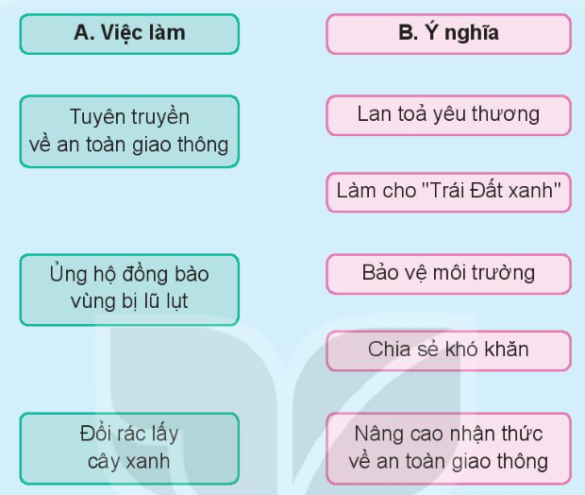

Slide 12




Kiểm tra đáp án

Slide 13


Slide 14
2. Chia sẻ với người thân và cảm nhận khi tham gia hoạt động kết nối với cộng đồng

Slide 15
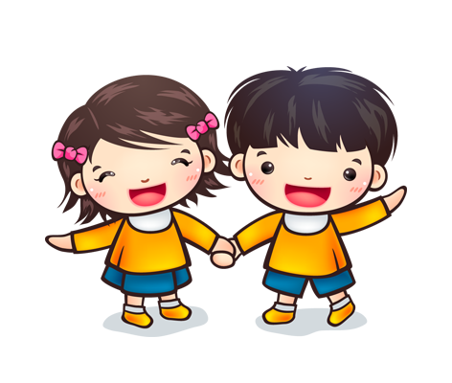

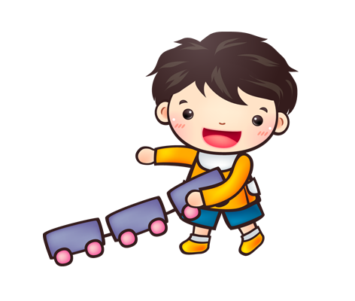
Chia sẻ những hoạt động kết nối cộng đồng mà em tham gia?
Nói cảm nghĩ của em khi thực hiện những việc làm này
Thảo luận
nhóm 4

Slide 17
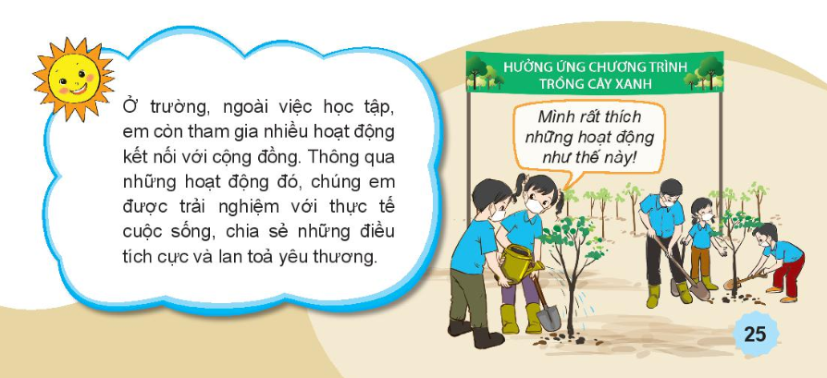

Slide 18


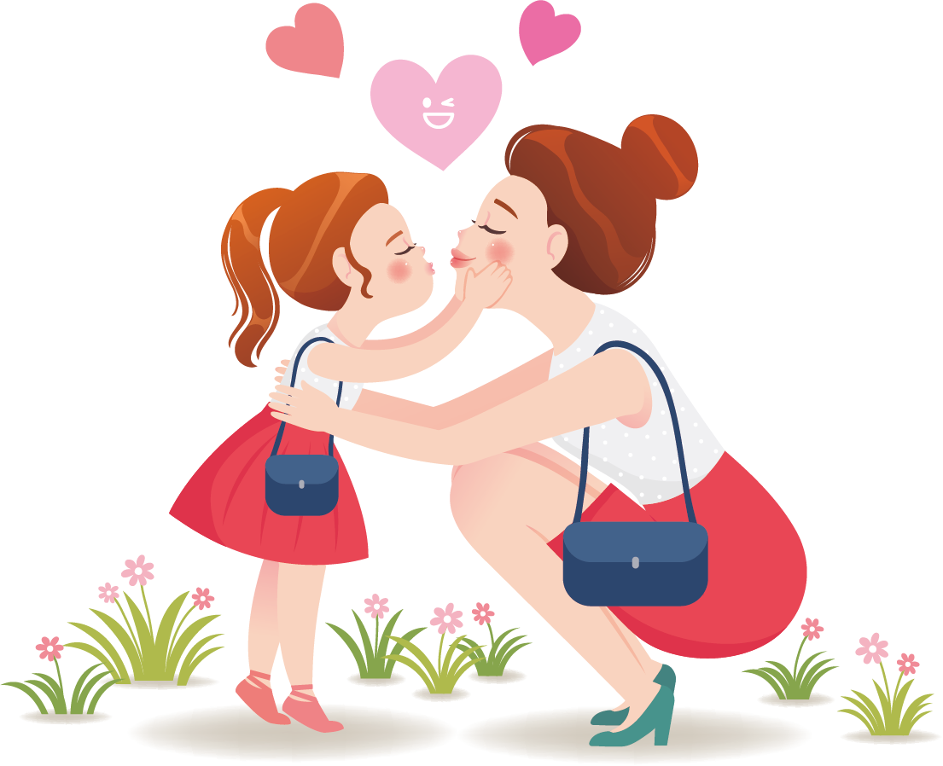
TẠM BIỆT CÁC EM VÀ HẸN GẶP LẠI

